Slide 1
SMCE SangMyeong Coding Education
Week 5 < Why array >
2023.12.14.

Slide 2
SangMyeong Coding Education
Why we use array ?
int student_id = 18011549;
1번
18011549
Why array
week 5

Slide 3
SangMyeong Coding Education
Why we use array ?
int student_id_1 = 18011549;
int student_id_2 = 18011550;
int student_id_3 = 18011551;
Why array
week 5

Slide 4
SangMyeong Coding Education
Why we use array ?
int student_id[30]
5th_id = student_id[4]
Why array
week 5

Slide 5
SangMyeong Coding Education
Why we use array ?
5th_id = student_id[4]
8
7
6
5
4
3
2
1
Why array
week 5

Slide 6
SangMyeong Coding Education
Why we use array ?
1
2
3
4
5
6
7
8
student_id[0]
student_id[1]
student_id[2]
student_id[3]
student_id[4]
. . . . . . . . . . . . .
student_id[29]
Why array
week 5

Slide 7
SangMyeong Coding Education
Why we use array ?
Why array
week 5

Slide 8
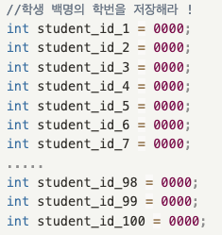

SangMyeong Coding Education
Why we use array ?
Why array
week 5

Slide 9
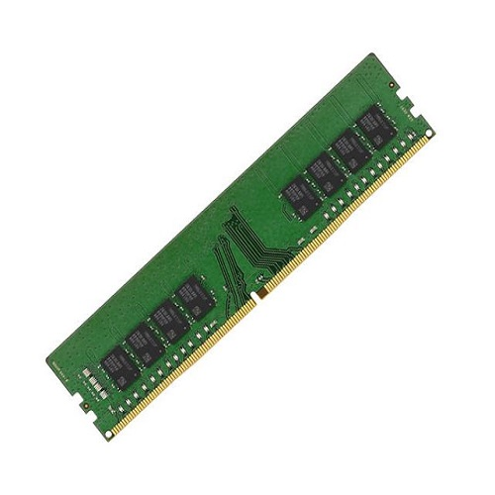
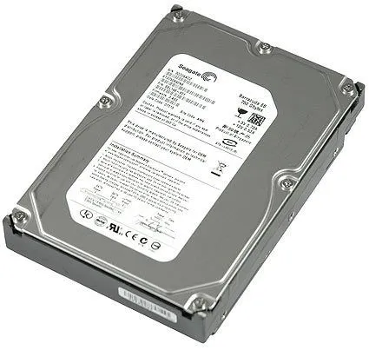
SangMyeong Coding Education
Memory
휘발성
비휘발성
Why array
week 5

Slide 10

SangMyeong Coding Education
Memory
나는 4GB 쓸테니, 넌 12GB 써!
운영체제가 사용자에게 메모리공간 할당
휘발성
Why array
week 5

Slide 11
SangMyeong Coding Education
Memory
순차적으로 접근하지 않고 원하는 메모리 공간에 즉시 접근가능 하다.
Random Access Memory, RAM
Why array
week 5

Slide 12
SangMyeong Coding Education
Memory
RAM
Why array
week 5

Slide 13
SangMyeong Coding Education
Memory
001 | 002 | 003 | 004 | 005 | 006 | 007 | 008
009 | 010 | 011 | 012 | 013 | 014 | 015 | 016
017 | 018 | 019 | 020 | 021 | 022 | 023 | 024
025 | 026 | 027 | 028 | 029 | 030 | 031 | 032
033 | 034 | 035 | 036 | 037 | 038 | 039 | 040
041 | 042 | 043 | 044 | 045 | 046 | 047 | 048
049 | 050 | 051 | 052 | 053 | 054 | 055 | 056
057 | 058 | 059 | 060 | 061 | 062 | 063 | 064
Why array
week 5

Slide 14
SangMyeong Coding Education
Memory
0x00000001
001 | 002 | 003 | 004 | 005 | 006 | 007 | 008
009 | 010 | 011 | 012 | 013 | 014 | 015 | 016
017 | 018 | 019 | 020 | 021 | 022 | 023 | 024
025 | 026 | 027 | 028 | 029 | 030 | 031 | 032
033 | 034 | 035 | 036 | 037 | 038 | 039 | 040
041 | 042 | 043 | 044 | 045 | 046 | 047 | 048
049 | 050 | 051 | 052 | 053 | 054 | 055 | 056
057 | 058 | 059 | 060 | 061 | 062 | 063 | 064
0x00000010
Why array
week 5

Slide 15
SangMyeong Coding Education
Memory
0x00000001
 |  |  | d
 |  |  |  | 12
 |  |  | 578
 |  |  | 180 |  |  |  | 0.57
0x00000010
Why array
week 5

Slide 16
SangMyeong Coding Education
Memory
int / 4byte
char / 1byte
float /4byte
0x00000001
 |  |  | D (char)
 |  |  |  | 013 12 (int) | 0000 0000 0000 0000 0000 0000 0000 1100
 |  |  | 578
 |  |  | 180 |  |  |  | 0.57
0x00000010
int test_number = 12;
char test_character = ‘c’;
float test_float = 0.57;
자료형
주소
값
Why array
week 5

Slide 17

SangMyeong Coding Education
Memory
int / 4byte
char / 1byte
float /4byte
0x00000001
 |  |  | D (char)
 |  |  |  | 013 12 (int) | 0000 0000 0000 0000 0000 0000 0000 1100
 |  |  | 578
 |  |  | 180 |  |  |  | 0.57
0x00000010
int test_number = 12;
자료형
주소
값
Why array
week 5

Slide 18
SangMyeong Coding Education
Memory , Array
배열에 메모리에 어떻게 저장되냐 ?
Why array
week 5

Slide 19
SangMyeong Coding Education
Memory , Array
int / 4byte
char / 1byte
float /4byte
test_character 배열이다!
0x00000001
 |  |  | t (char) | e | s | t
 |  |  |  | 013 12 (int) | 0000 0000 0000 0000 0000 0000 0000 1100
 |  |  | 578
 |  |  | 180 |  |  |  | 0.57
0x00000010
char test_character[4];
배열의 자료형과, 길이를 알려줌.
char test_character[0] = ‘t’;
char test_character[1] = ‘e’;
char test_character[2] = ‘s’;
char test_character[3] = ‘t’;
Why array
week 5

Slide 20
SangMyeong Coding Education
Memory , Array
int / 4byte
char / 1byte
float /4byte
test_character 배열이다!
0x00000001
 |  |  | t (char) | e | s | t
 |  |  |  | 013 12 (int) | 0000 0000 0000 0000 0000 0000 0000 1100
 |  |  | 578
 |  |  | 180 |  |  |  | 0.57
0x00000010
test_character[2] 내놔!
S 를 내놓음.
Why array
week 5

Slide 21
SangMyeong Coding Education
Memory , Array
int / 4byte
char / 1byte
float /4byte
같은 배열의 데이터는 나란히 주소를 할당함.
0x00000001
 |  |  | t (char) | e | s | t
 |  |  |  | 013 12 (int) | 0000 0000 0000 0000 0000 0000 0000 1100
 |  |  | 578
 |  |  | 180 |  |  |  | 0.57
0x00000010
Why array
week 5

Slide 22
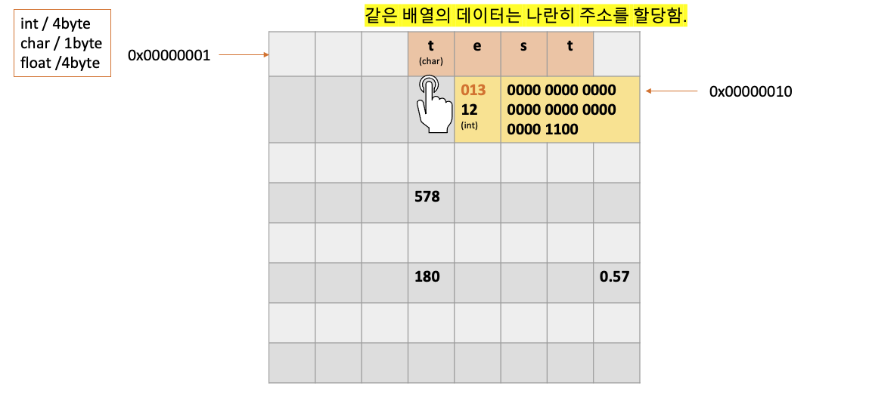
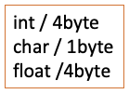

SangMyeong Coding Education
Memory , Array
개발자 모르게 알아서 배열의 크기를 할당하고 .. 자료형을 정의하고…
Why array
week 5

Slide 23
SangMyeong Coding Education
Memory , Array
속도가 저하 될 수 있다.
Why array
week 5

Slide 24
SangMyeong Coding Education
READ Memory , Array
test_array[1] 의 값을 줘
 |  |  | t (char) | e | s | t
“ RANDOM ACCESS ”
Why array
week 5

Slide 25
SangMyeong Coding Education
READ Memory , Array
test_array 안에 s 라는 문자를 꺼내줘
 |  |  | t (char) | e | s | t
Why array
week 5

Slide 26
SangMyeong Coding Education
READ Memory , Array
test_array 안에 p 라는 문자를 꺼내줘
 |  |  | t (char) | e | s | t
Why array
week 5

Slide 27
SangMyeong Coding Education
READ Memory , Array
test_array 안에 p 라는 문자를 꺼내줘
 |  |  | t (char) | e | s | t
Why array
week 5

Slide 28
SangMyeong Coding Education
READ Memory , Array
test_array 안에 p 라는 문자를 꺼내줘
 |  |  | t (char) | e | s | t
Why array
week 5

Slide 29
SangMyeong Coding Education
READ Memory , Array
test_array 안에 p 라는 문자를 꺼내줘
 |  |  | t (char) | e | s | t
P 가 없는데 ? 라는 사실을 처음부터 끝까지 확인해보고 알아차릴 수 있음.
Why array
week 5

Slide 30
SangMyeong Coding Education
READ Memory , Array
test_array[10000] 안에 p 라는 문자를 꺼내줘
시간이 오래걸림
 |  |  | t (char) | e | s | t
Why array
week 5

Slide 31
SangMyeong Coding Education
READ Memory , Array
Linear Search , 선형 검색
시간이 오래걸림
 |  |  | t (char) | e | s | t
Why array
week 5

Slide 32
SangMyeong Coding Education
READ Memory , Array
N개의 배열 크기가 있다면 실행시간은 ? -> N(최악실행시간)
 |  |  | t (char) | e | s | t
Why array
week 5

Slide 33
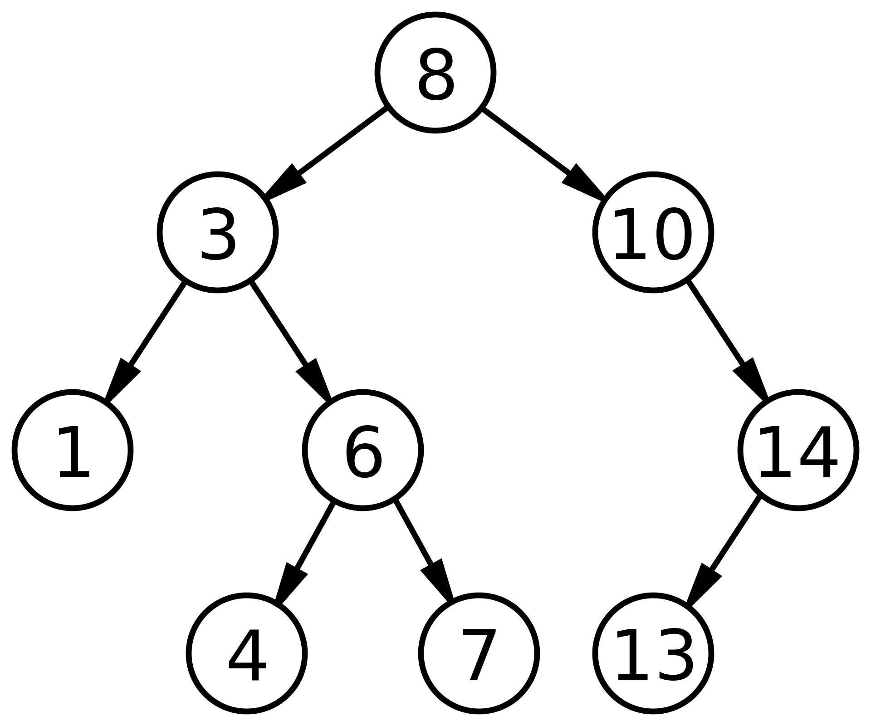
SangMyeong Coding Education
READ Memory , Array
단순하게 하면 시간이 오래 걸리지만 조금 더 머리를 쓰면 시간을 아낄 수 있는 방법들이 존재함.
N개의 배열 크기가 있다면 실행시간은 ? -> N(최악실행시간)
이진트리, 자신보다 작은 것은 왼쪽, 자신보다 큰 것은 오른쪽에 저장
Why array
week 5

